Slide 1
Hechte wijkverbanden
middelenkennis en gespreksvoering
Tanja Stuiver
Preventiefunctionaris

Slide 2
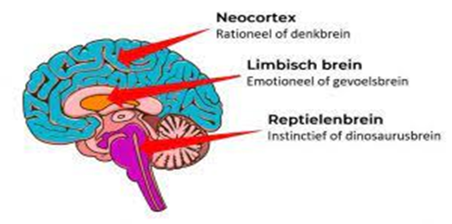

Klik hier om een titel aan te maken

Slide 3
Beschermende en
risico factoren
Erfelijkheid
Jong beginnen
Laag zelfvertrouwen
Laag IQ
Omgeving waar veel gebruikt wordt
Co-morbiditeit (angst, depressie, ADHD, borderline, bipolaire stoornis, ASS)
Veilige hechting
Stabiele thuissituatie
Veilig netwerk
Financiële onafhankelijkheid
Balans draaglast - draagkracht

Slide 4
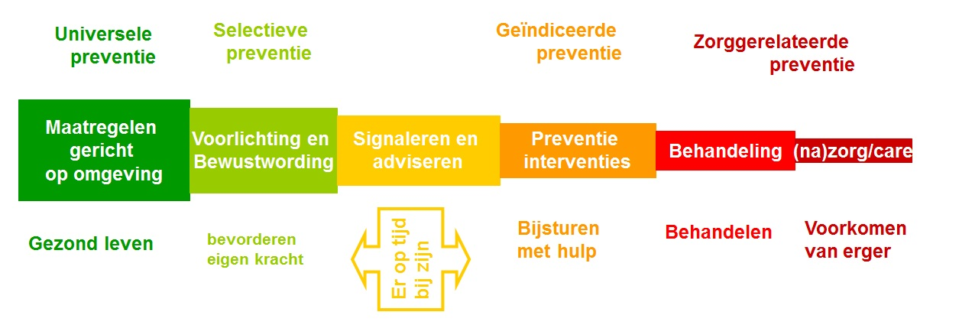
Verschillende soorten preventie

Slide 5
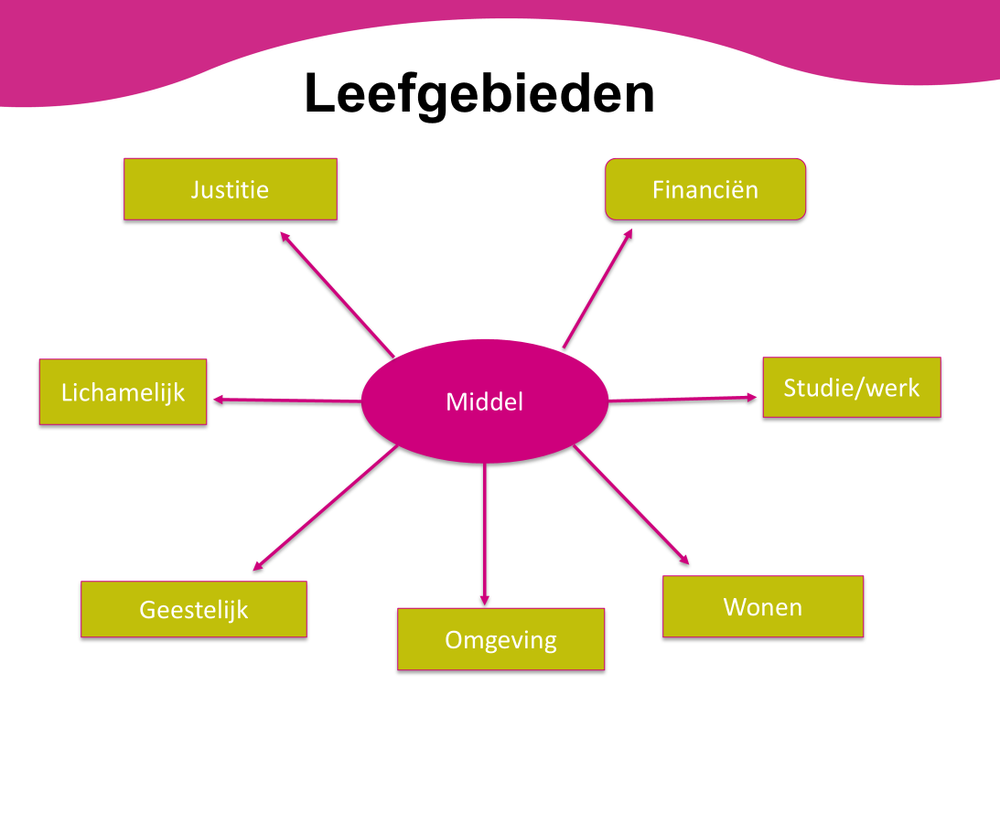


Slide 6

Basishouding professional
Neutrale houding
Nieuwsgierig
Client is expert van zichzelf
Autonomie versterken
Regieaanwijzing client
Toestemming vragen
Betrouwbaar en beschikbaar

Slide 7



Onderverdeling middelen
Verdovend
Bewustzijns-veranderend
Stimulerend

Slide 8
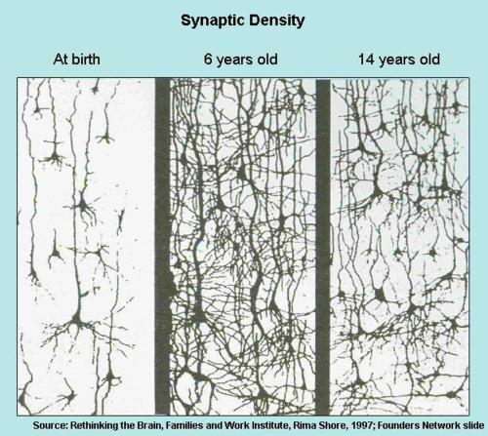
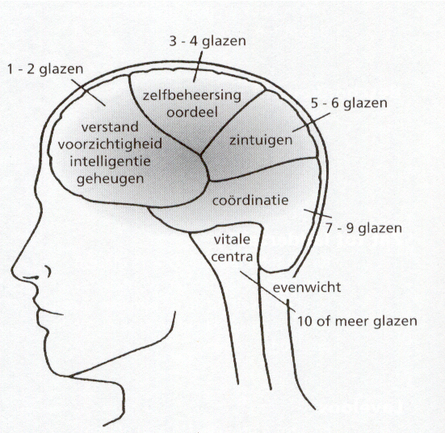
Middelengebruik en pubers
Emotionele hersengebieden
Rationele hersengebieden
Periode uit balans
Begin puberteit
Einde puberteit

Slide 9

Alcohol
Globaal effect
Verdovend/ dempend
Bij lage dosis oppeppend
Gewenste effecten
Vrolijkheid
Gemakkelijker contact
Ontspanning
Gedragskenmerken
Emotioneel labiel
Ontremd
Werkingsduur
1,5 a 2 uur per consumptie

Slide 10
Advies alcoholgebruik
Advies Wereld Gezondheidsraad:
Drink geen alcohol
of in ieder geval niet meer dan één glas per dag
Aanvullend advies:
Drink twee dagen in de week geen alcohol
Om te voorkomen dat het een gewoonte wordt

Slide 11



Verslaving
Een onweerstaanbare behoefte aan een bepaalde stof of een bepaald gedrag. Het gedrag of middelengebruik herhalen en heeft een schadelijk effect voor de persoon en/of de omgeving

Slide 12

Signaleren van problematiek
Geen interesse in de omgeving
Nalatigheid (met afspraken)
Verlies van vrienden/ verandering vriendenkring
Slecht contact met kinderen, familie en vrienden
Valincidenten
Geheugen problemen
Concentratieproblemen

Slide 13
Do’s Dont’s
Benadruk eigen
verantwoordelijkheid
Empathie
Geven van objectieve
feedback
Doelen helder formuleren
Grenzen bewaken
Afkeuren
Confronteren
Discussiëren
Etiketteren
Te veel sturing
Te weinig sturing
Behandeldoel staat van te voren al vast

Slide 14
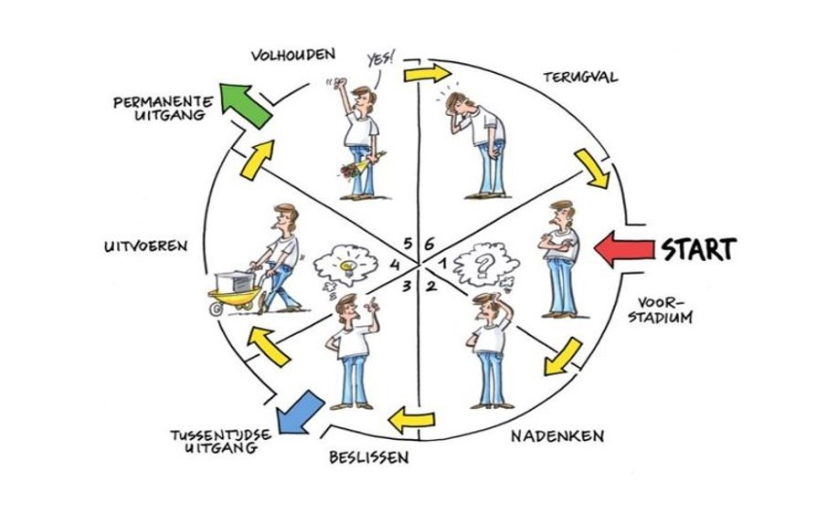
Stadia van gedragsverandering​

Slide 15










Aanbod VNN preventie
Informatie en advies
Dagelijks bereikbaar via telefoon en chat voor vragen/zorgen​
Testservice
Adviesgesprekken (gratis & anoniem)​
Motiverende gespreksvoering​
KOV gesprekken
Naastengroepen

Slide 16



Tanja Stuiver
Preventiefunctionaris
t.stuiver@vnn.nl
06 139 293 20
050 522 57 00
Oostergoweg 6
8932 PG Leeuwarden
VNN.nl

